Slide 1
Problème du Voyageur de Commerce
Parcourir toutes les villes d’une liste en un minimum de kilomètre
- Trouver le chemin le plus court
- Trouver le chemin le plus rapidement possible

Slide 2
Problème du Voyageur de Commerce
- Trouver le chemin le plus court
- Trouver le chemin le plus rapidement possible
Plusieurs algorithmes :
Algorithme de Force Brute
Algorithme Aléatoire
Algorithme du Plus Proche Voisin
Algorithme d’Insertion
Plusieurs améliorations :
Permutation de 2 points
(dé)Croisement de 2 arcs
Test :
3 essais, moyenne des trois essais

Slide 3
Problème du Voyageur de Commerce
Algorithme de Base

Slide 4
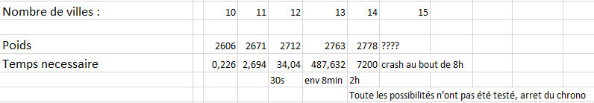
Problème du Voyageur de Commerce
Algorithme Force Brute
Très long
Très précis
Test toute les possibilités de chemin
Renvoi uniquement la meilleure
La fonction s’arrête une fois le chrono dépassé (défini au départ) ou lorsque que toute les possibilités on été exploré
Non possible avec notre fonction, mais possibilité d’optimiser la fonction :
Au lieu de tester n! possibilités, on ne test (n-1)!/2 possibilités, les autres possibilités correspondes aux doublons

Slide 5
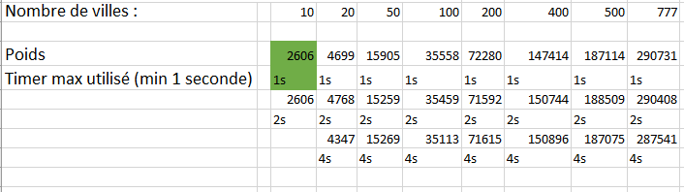
Problème du Voyageur de Commerce
Algorithme Aléatoire
Si l’on obtient pas 2 fois d’affilé la même valeur, c’est que ce n’est pas optimal
Déjà très long pour 20 villes
Trop peu efficace et très long
Surtout basé sur la chance

Slide 6
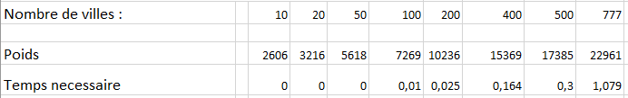
Problème du Voyageur de Commerce
Algorithme du Plus Proche Voisin
Assez performant : Rapide et Résultat assez faible
Il existe plus performant mais reste viable
Pour chaque point on regarde le point que l’on a pas placé qui est le plus proche
On teste aussi pour tout les points de départ pour trouver les différentes solutions

Slide 7
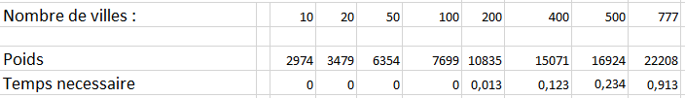
Problème du Voyageur de Commerce
Algorithme d’Insertion
Prendre en compte chaque point en partant de 0 à n-1
01 → 2 ? : 012 ou 021 ou 201
On conserve la meilleure solution et on passe au point suivant
Peut encore être optimisé

Slide 8
Problème du Voyageur de Commerce
Algorithme d’amélioration

Slide 9
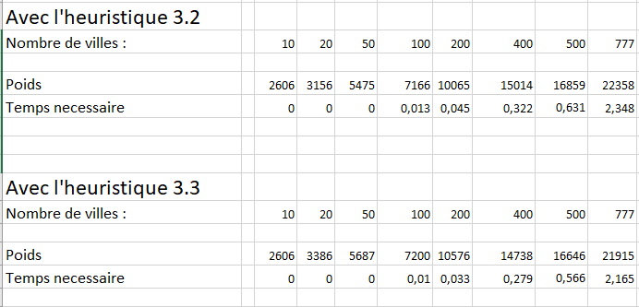
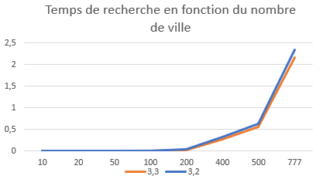
Problème du Voyageur de Commerce
Permutation de 2 points
Pour chaque point, on essai de le permuter avec tout les autres à sa droite
→ deux fois plus lente mais un résultat légèrement plus précis. (3%)

Slide 10
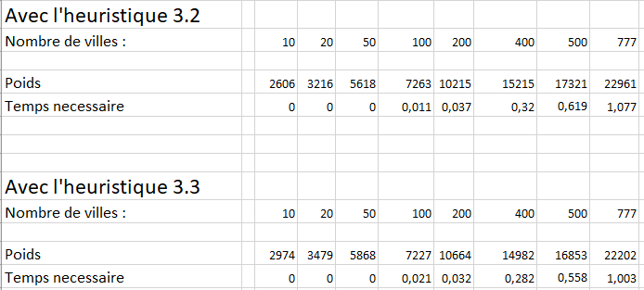
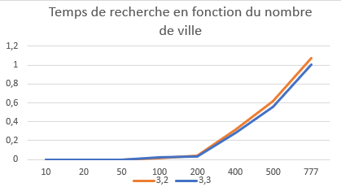
Problème du Voyageur de Commerce
(dé)Croisement de 2 arcs
Arc décroisé → meilleur résultat
Combiné au Voisin le Plus Proche : intéressant pour les grands nombres de communes
Combiné à l’Insertion : performances moins bonnes

Slide 11
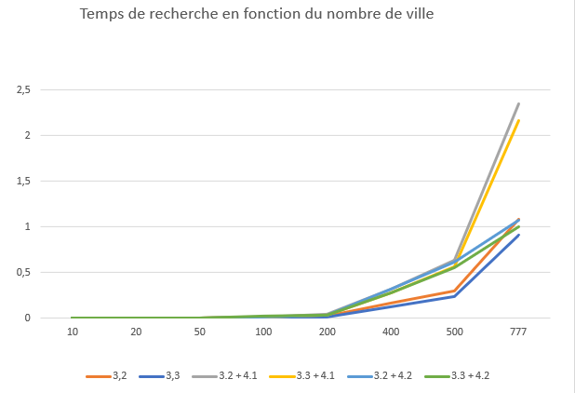
Problème du Voyageur de Commerce
Conclusion
Quel algorithme utiliser et quand ?
Graphe de moins de 400 sommets :
- Résultat rapide :
Décroisement d’Arc + Plus Proche Voisin
- Résultat plus précis :
Permutation + Plus Proche Voisin
Graphe de plus de 400 sommets :
- Résultat rapide :
Décroisement d’Arc + Insertion
- Résultat plus précis :
Permutation + Insertion
En Général :
Permutation + Plus Proche Voisin

